Slide 1
Жартылай өткізгіштің зондық энергетикалық диаграммасы
Заманауи электроника құрылғылары жартылай өткізгіш материалдардан жасалған. Сондықтан жартылай өткізгіштердің құрылымы мен параметрлеріне ерекше назар аударылады. Кез-келген қатты зат – бұл атомаралық қашықтықтың аздығына байланысты бір-бірімен қатты әрекеттесетін атомдар жиынтығы. Бұл қашықтықтар металдарда минималды, ал диэлектриктерде максимум. Ол белгілі бір энергетикалық спектрмен сипатталады, оның ерекшелігі – ол дискретті рұқсат етілген аймақтардан тұрады.

Slide 2
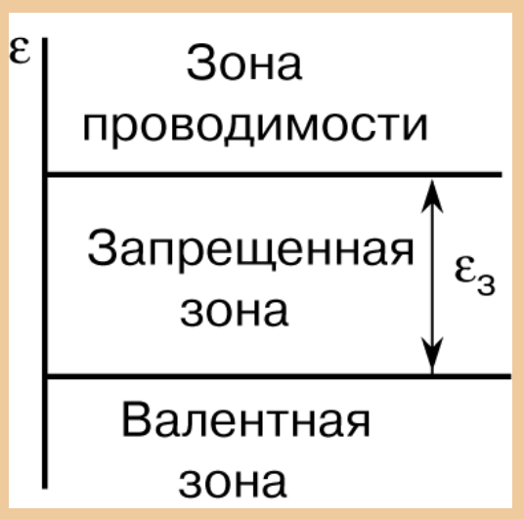
Қатты дененің зондық теориясы – қатты денедегі электрондар қозғалысының кванттық механикалық теориясы болып табылады.
Диэлектриктердің жолақ ені жартылай өткізгіштерге қарағанда үлкен, ал металдарда рұқсат етілген аймақтар толығымен қабаттасып кеткен. Тыйым салынған энергияның энергетикалық аралығын анықтайтын Eg жолақ ені жартылай өткізгіштің маңызды параметрі болып табылады. Электроникада жиі қолданылатын жартылай өткізгіштер үшін Eg (эВ): германия үшін — 0,7, кремний үшін — 1,1 және галлий арсениді үшін — 1,4.

Slide 3
1эВ
Бір электронвольт – электростатикалық өрістегі потенциалдар айырымы 1 В болатын нүктелер арасында элементар зарядты тасу үшін қажет энергия.
q зарядты тасуға қажет жұмыс qU-ға тең, элементар заряд 1,602176634e−19 Кл-ға тең, сонад 1 эВ = 1,602176634e−19 Дж-ге тең болады.
Еg=0, Eg≤4 эВ, Eg≥4/5 эВ

Slide 4
Жоғарғы рұқсат етілген аймақ өткізгіштік аймағы деп аталады. Бұл аймақтағы электрондар өте үлкен энергияға ие және оны жартылай өткізгіштің көлемінде қозғалатын электр өрісінің әсерінен өзгерте алады. Осы электрондармен жартылай өткізгіштің электр өткізгіштігі анықталады. Төменгі рұқсат етілген аймақ валенттік аймақ деп аталады. Бұл аймақтың энергетикалық деңгейлері әдетте атомдардың сыртқы қабатының электрондарымен толтырылады – сыртқы тұрақты орбиталар (валенттік электрондар). Валенттік аймақта бос деңгейлер болған кезде электрондар электр өрісінің әсерінен энергиясын өзгерте алады. Егер аймақтың барлық деңгейлері толтырылған болса, валенттік электрондар жартылай өткізгіштің электр өткізгіштігінің пайда болуына қатыса алмайды. Барлық жартылай өткізгіш электроника өнімдерінің шамамен 97% кремний негізінде жасалады.

Slide 5
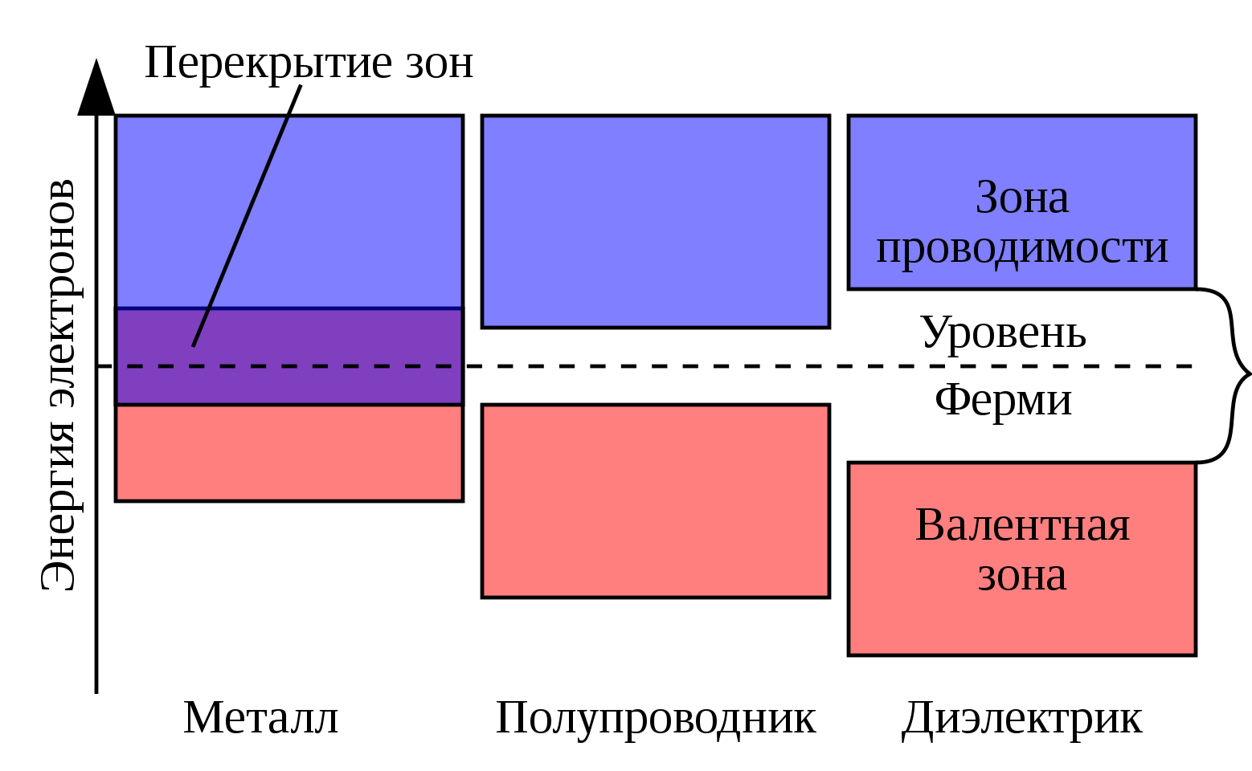
өткізгіштер – өткізгіштік зона мен валенттік аймақ қабаттасып, қабаттасу аймағы деп аталатын бір аймақты құрайды, сондықтан электрон кез келген рұқсат етілген аз энергияны ала отырып, олардың арасында еркін қозғала алады. Денеге потенциалдар айырымы әсер еткенде электрондар потенциалы төмен нүктеден жоғарырақ нүктеге еркін қозғалып, электр тогын құрайды. Өткізгіштерге барлық металдар жатады.

Slide 6
ЖӨ – жолақтары қабаттаспайды, ал олардың арасындағы қашықтық 2 эВ-тан аз. 0 К температурада өткізгіштік зонасында электрондар болмайды, ал валенттік аймақ өзінің күйін өзгерте алмайтын, яғни электр өрісі әсер еткенде ретті қозғала алмайтын электрондармен толтырылады. 0 К температурада меншікті жартылай өткізгіштер электр тогын өткізбейді. Жылулық қозғалыстың әсерінен температураның жоғарылауымен оның өткізгіштігі артады. Жартылай өткізгіштер үшін жолақ ені салыстырмалы түрде аз, сондықтан электрондарды валенттік аймақтан өткізгіштік зонаға ауыстыру үшін диэлектрикке қарағанда энергия азырақ қажет.

Slide 7
диэлектриктер – ЖӨ сияқты аймақтары бір-бірімен қабаттаспайды және олардың арасындағы қашықтық шартты түрде 2,0 эВ-тан асады. Осылайша, электронды валенттік аймақтан өткізгіштік зонаға ауыстыру үшін айтарлықтай энергия (температура) қажет, сондықтан диэлектриктер төменгі температурада іс жүзінде ток өткізбейді.

Slide 8
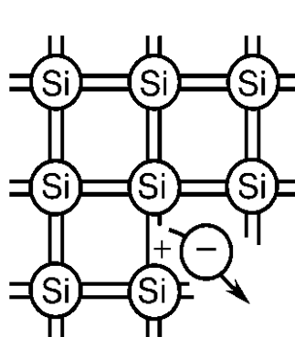
Si-дің көршілес атомдарында ортақ орбиталар пайда болады, оларда Паули принципіне сәйкес екіден артық емес электрондар болады. Si атомында төрт валенттік электрон болғандықтан, ол осы электрондарды көршілес төрт атоммен байланысу үшін пайдаланады. Көршілес төрт атомның әрқайсысымен байланысу үшін бір валенттік электрон бөледі. Атомдардың мұндай байланысы жұптық электрон немесе коваленттік байланыс деп аталады.

Slide 9
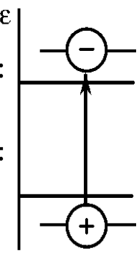
Барлық байланыстардағы электрондар тек абсолютті нөлдік температурада (Т=0 К) болады. Жартылай өткізгіш қызған сайын байланыстар бұзылады, яғни кейбір валенттік электрондар өткізгіштік аймағына өту үшін қажетті қосымша энергияны алады. Кернеу қолданылған кезде пайда болатын бос электрондар жартылай өткізгіште ток түзуге қатысады.

Slide 10
Температураның жоғарылауымен өткізгіштік аймағында бос электрондардың көп саны және валенттік аймақта бос деңгейлер пайда болады. Бұл процесс тар жолақты жартылай өткізгіштерде қарқынды жүреді.
Валенттік аймақтағы бос энергия деңгейін және сәйкесінше бос валенттік байланысты кемтік деп атайды. Ол электронның абсолютті зарядына тең және оң зарядтың негізгі тасымалдаушысы болып табылады.
Бос электрон мен кемтіктің пайда болу процесі генерация деп аталады. Қарастырылып отырған жағдайда генерация жылу әсерінен жүреді, сондықтан оны термогенерация деп атауға болады.

Slide 11
Осылайша, термогенерация арқылы меншікті жартылай өткізгіште жылжымалы заряд тасымалдаушылардың екі түрі пайда болады: бос электрондар n және кемтіктер p, олардың саны бірдей (ni = pi). Бұл заряд тасымалдаушылар меншікті деп аталады, ал оларға байланысты электр өткізгіштік — меншікті электр өткізгіштік. Жартылай өткізгіш электроникада тек меншікті ғана емес, сонымен қатар қоспалы жартылай өткізгіштерде болатын қоспалы электр өткізгіштігі де қолданылады.
қоспалы жартылай өткізгіштерде негізгі тасымалдаушылар қоспа атомдары иондалған кезде пайда болатын зарядтар болып табылады.

Slide 12
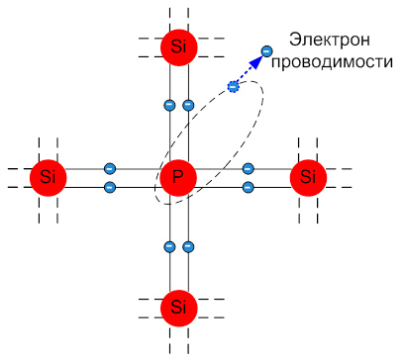
Егер Si-ге бес валентті элемент атомы (Р) енгізілсе, онда бес валенттік электронның төртеуі іргелес төрт кремний атомымен байланысады. Бесінші электрон — бұл жағдайда артық. Сондықтан оны тіпті төмен жылу арқылы да заряд тасымалдаушыға айналдыруға болады. Осылайша, Si-де P атомының пайда болуы өткізгіштік аймағында бос электронның пайда болуына әкелді, оның түзілуі кемтіктің болуымен байланысты емес.
Мұндай легирленген жартылай өткізгіштерді электронды немесе n-типті жартылай өткізгіштер деп атайды. P-ның атомдары донорлар.

Slide 13
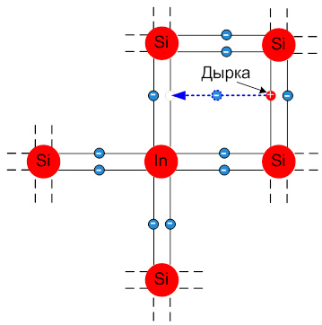
Кемтікті жартылай өткізгіш немесе р-типті жартылай өткізгіш оған үш валентті қоспа атомдарын (мысалы, In) енгізу арқылы алынады. Үш валентті қоспаның атомдары әдетте акцепторлар деп аталады.
Тіпті кішкене жылу энергиясы әсер еткенде, көрші толтырылған кремний байланыстарының бірінен электрон осы байланысқа түсе алады.

Slide 14
қоспалардың концентрациясы
Қоспа жартылай өткізгіштерді қарастырғанда «қоспалардың концентрациясы» түсінігі қолданылады. Концентрация – бірлік көлемдегі зарядтардың немесе бөлшектердің саны (мысалы, 1 см3). Демек, Nd донорларының концентрациясы неғұрлым жоғары болса, электрондардың концентрациясы соғұрлым жоғары болады, ал акцепторлардың Na концентрациясы неғұрлым көп болса, жартылай өткізгіштегі кемтіктердің концентрациясы соғұрлым жоғары болады.

Slide 15
рекомбинация
Электрондардың төмен энергетикалық деңгейден жоғары деңгейге ауысуымен қатар кері ауысулар да орын алады. Электронды-кемтік жұптарының генерациясымен бір мезгілде кері процесс те жүреді – рекомбинация деп аталатын бос электрон мен саңылаудың өзара аннигиляциясы (бос электрон өткізгіштік зонасынан валенттік аймаққа өтеді). Кейбір тұрақты температурада жартылай өткізгіш термодинамикалық тепе-теңдік күйінде болады. Генерация процесі рекомбинация процесі арқылы теңгеріледі.

Slide 16
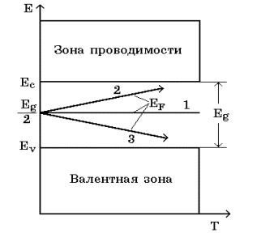
Ферми деңгейі
Меншікті жартылай өткізгіштер үшін Ферми деңгейі рұқсат етілмеген зона ортасында орналасады. Электрондық жартылай өткізгіште электрондардың орташа энергиясы жоғары, сондықтан Ферми деңгейі жолақ аралығының ортасынан жоғары болуы керек. Донор концентрациясының жоғарылауы Ферми деңгейінің жоғары және жоғары орналасуына әкеледі. Кемтік жартылай өткізгішінде Ферми деңгейі жолақ ортасынан төмен орналасуы керек, ал неғұрлым төмен болса, акцепторлардың концентрациясы соғұрлым жоғары болады.

Slide 17
заряд тасымалдаушылардың қозғалғыштығы
Жартылай өткізгіштің негізгі параметрлерінің бірі μ заряд тасымалдаушылардың қозғалғыштығы болып табылады. Тасымалдаушылардың қозғалғыштығы деп жартылай өткізгіштегі электр өрісінің кернеулігі Е = 1 В/см болғандағы олардың орташа бағытталған жылдамдығын айтады. Электрондардың қозғалғыштығы μn әрқашан кемтіктердің қозғалғыштығынан μр үлкен. Бұл бос электрондарға қарағанда кемтіктердің үлкен инерциясымен (валенттік электронның инерциясына сәйкес) түсіндіріледі. Ең жоғары қозғалғыштық галлий арсенидіндегі электрондар үшін байқалады. Неғұрлым μ үлкен болса, тасымалдаушылардың жылдамдығы соғұрлым жоғары болады және жартылай өткізгіш құрылғының жылдамдығы соғұрлым жоғары болады. Осыдан электронды галлий арсенидінен жасалған жоғары жиілікті элементтердің артықшылығы айқын болады. Температураның жоғарылауымен әдетте заряд тасымалдаушылардың қозғалғыштығының төмендеуі байқалады.

Slide 18



диффузия коэффициенті
μ жартылай өткізгіштің басқа параметрімен, диффузия коэффициентімен D, келесі қатынас арқылы байланысады:
Мұндағы бөлме температурасында шамамен 26 мВ тең болатын жылу потенциалы; k – Больцман тұрақтысы; q – электрон заряды.

Slide 19
Өмір сүру уақыты, Диффузия, Дрейф
Жартылай өткізгіштің тағы бір маңызды параметрі τ өмір сүру уақыты болып табылады. Заряд тасушының қызмет ету мерзімі оның генерациясынан рекомбинацияға дейінгі уақыты.
Жартылай өткізгіштерде заряд тасымалдаушылардың қозғалысы екі физикалық процеске байланысты: диффузия және дрейф.
Диффузия – заряд тасымалдаушылардың концентрациясының біркелкі еместігінен бағытталған қозғалысы, яғни тасымалдаушылар концентрациясының өзгеруі әсерінен қозғалыс. Диффузиялық қозғалыс нәтижесінде заряд тасымалдаушылар өмір сүру уақытында диффузия ұзындығы деп аталатын L орташа қашықтықты жүріп өтеді.
Дрейф – электр өрісінің әсерінен заряд тасымалдаушылардың бағытталған қозғалысы.

Slide 20


меншікті өткізгіштігі
Жартылай өткізгіш құрылғылардың конструкциясы мен жұмысы тұрғысынан өте маңызды параметр жартылай өткізгіштердің меншікті өткізгіштігі б.т. Жартылай өткізгіштерде заряд тасымалдаушылардың екі түрі болғандықтан, меншікті өткізгіштік σ екі компоненттен тұрады: электрон және кемтік.
Абсолют нөл температурада жартылай өткізгіште бос заряд тасымалдаушылар болмайды, сондықтан n = 0 және σn = 0.

Slide 21
Температура көтерілген сайын донорлардың активтенуі есебінен σn артады. Бұл өсу барлық қоспа белсендірілгенше жалғасады. Бұл орын алатын температура белсендіру температурасы tакт деп аталады.
Бүкіл қоспа қазірдің өзінде белсендірілгендіктен, температура одан әрі жоғарылағанда электрон концентрациясы дерлік тұрақты болып қалады, бұл qn = const мәніне сәйкес келеді. Сондықтан σn енді төмендейді, өйткені тасымалдаушының қозғалғыштығы температураның жоғарылауымен азаяды.
Өткізгіштігі жоғарылайтын температура критикалық температурасы tкр деп аталады.

Slide 22
Жартылай өткізгіш құрылғылардың жұмыс температурасының диапазоны төменнен tакт, ал жоғарыдан - tкр шектеледі. Жартылай өткізгішті электронды құрылғылардың басым көпшілігі осы температура диапазонында (тіпті тар диапазонда: -60 ... +100 ° C) қолданылады. Осылайша, нақты жұмыста жартылай өткізгіштердің өткізгіштігі температураның жоғарылауымен төмендейді.

